Slide 1
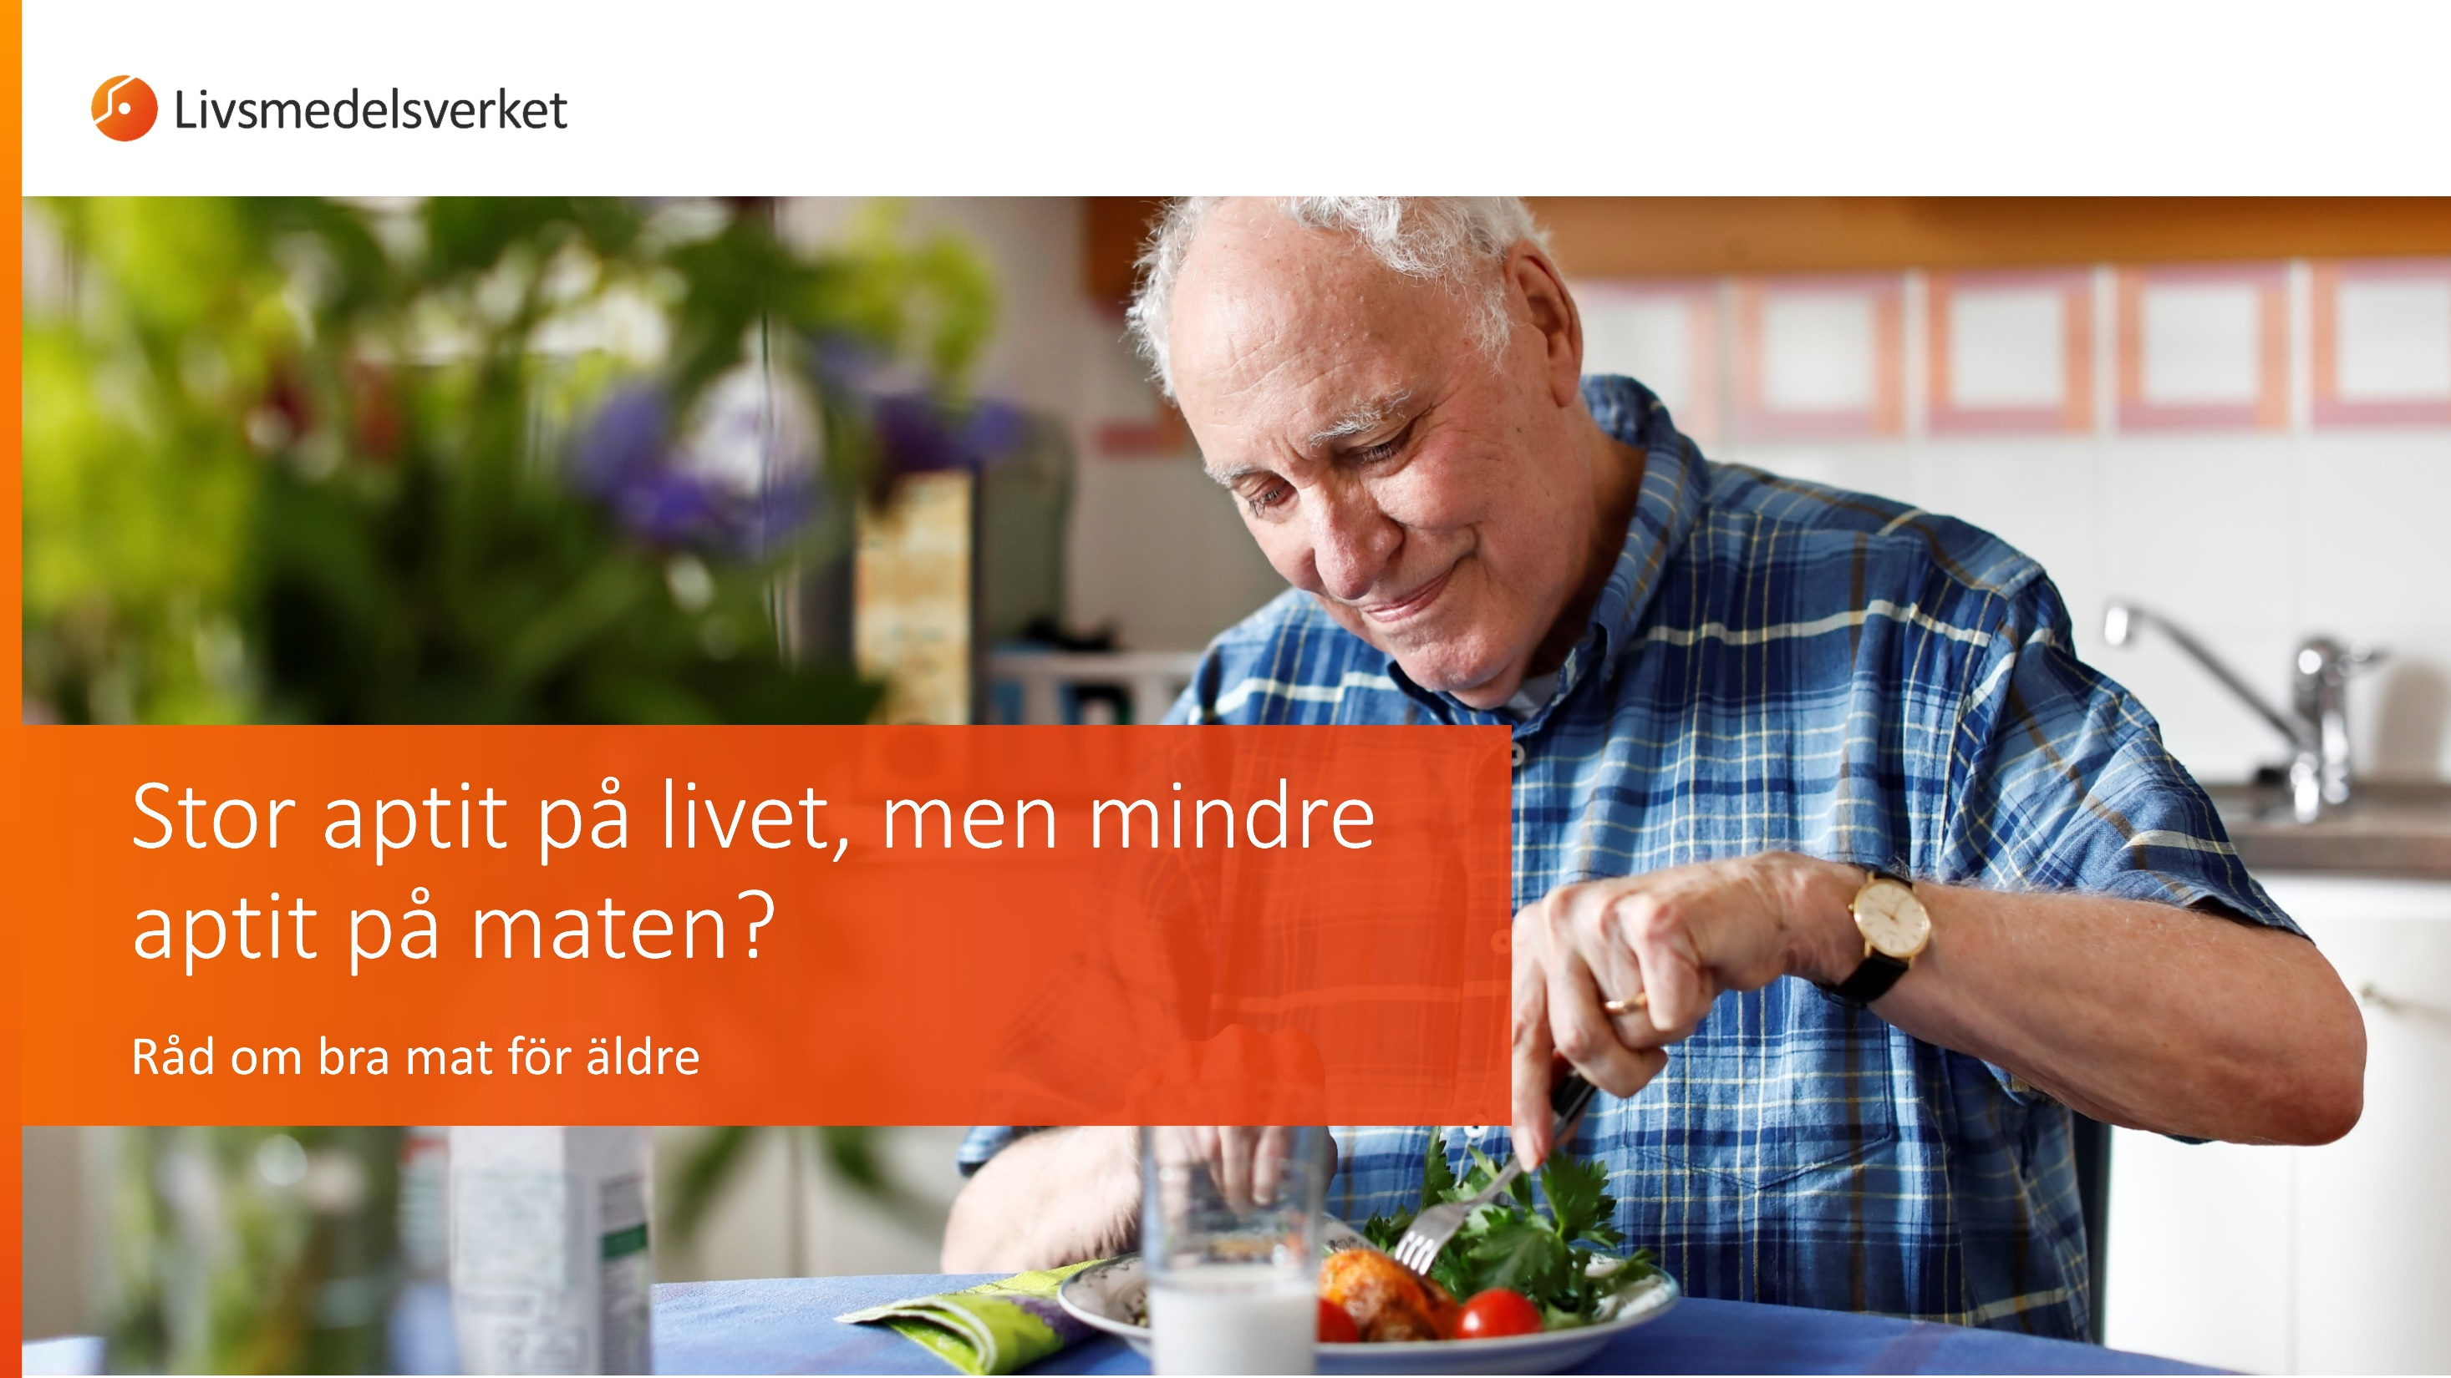
Notes:
Livsmedelsverket har kostråd för äldre. Tyngdpunkten ligger på de äldre som har, eller är på väg att få, minskad aptit.
Tips till dig som presenterar: Livsmedelsverket har en 50 sekunder lång film om äldre med minskad aptit som finns på www.livsmedelsverket.se/aldre. Om du vill kan du inleda eller avsluta presentationen med den eller visa filmen där du tycker att den passar i presentationen.

Slide 2
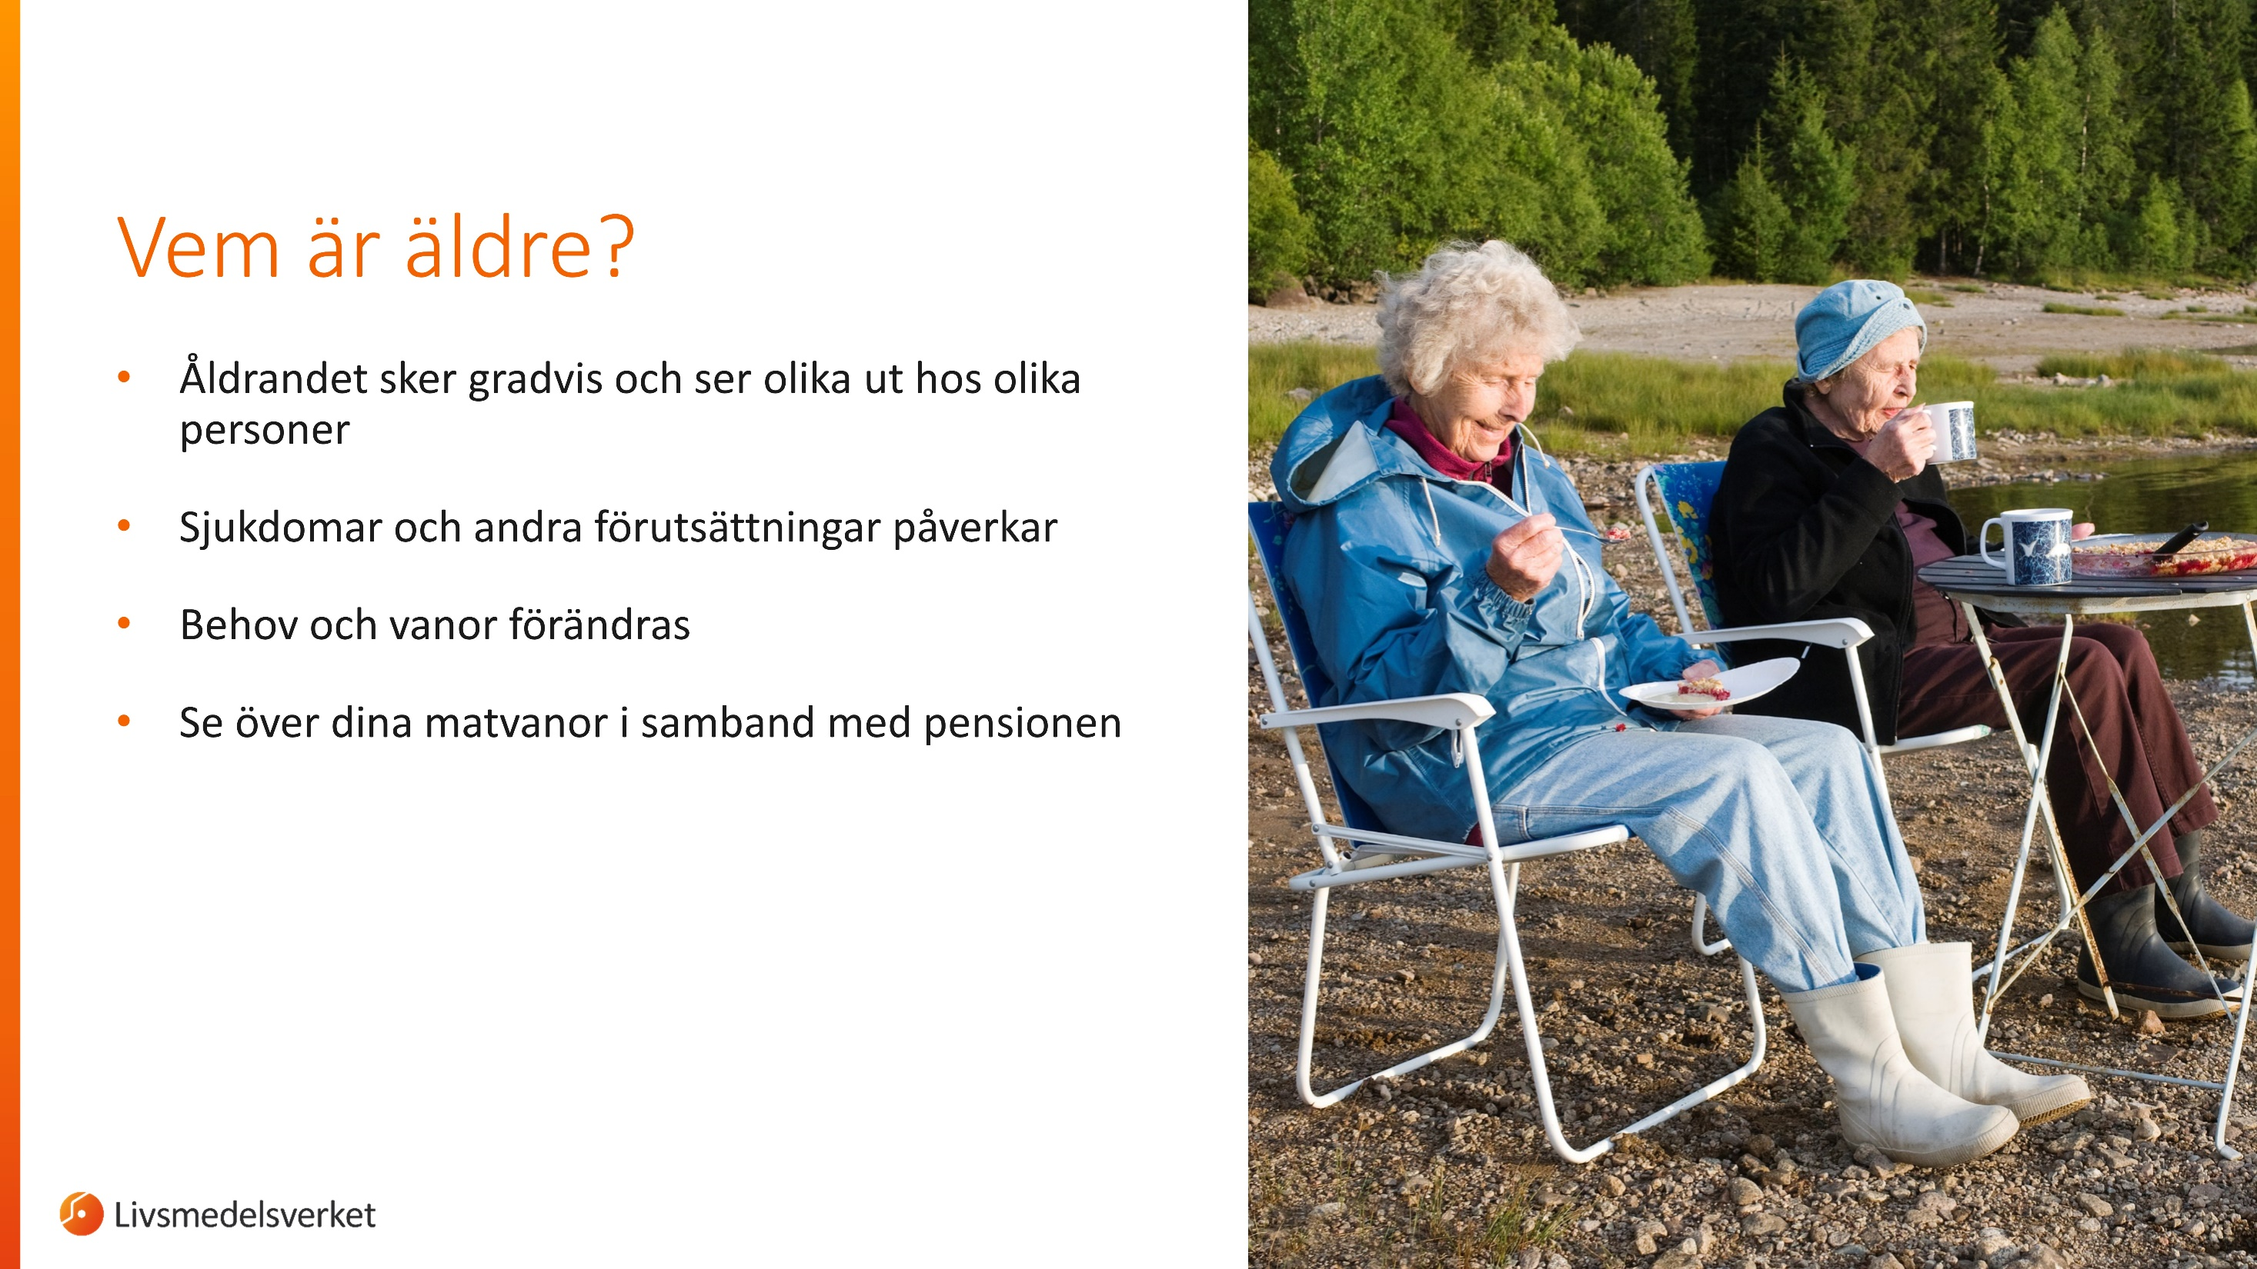
Notes:
Det är svårt att säga exakt när åldrandet startar eftersom det är mycket individuellt. Åldrandet sker gradvis och kan till exempel påverkas av olika sjukdomar.
Kroppens behov förändras gradvis med stigande ålder. Det är också vanligt att matvanorna förändras i samband med att du går i pension och vardagens rutiner blir annorlunda. Därför är det bra att börja se över dina matvanor i samband med pensionen och fundera på om du successivt behöver gå över till att äta lite annorlunda.

Slide 3
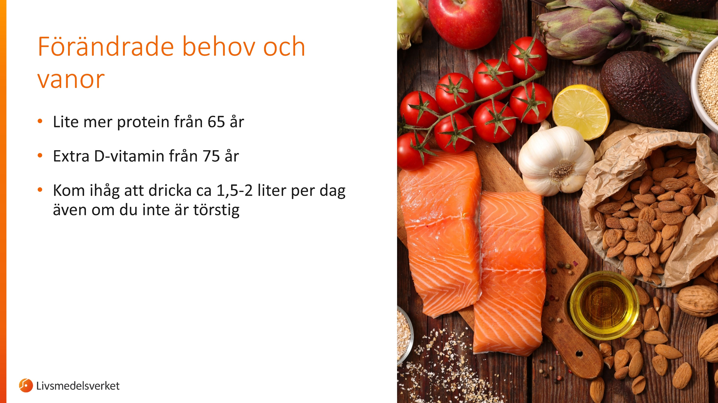
Notes:
Protein behövs för att bevara starka muskler, för immunförsvaret och sårläkning. Den som är 65+behöver lite mer protein än yngre.
Om du äter varierat och inte har problem med aptiten får du troligen i dig tillräckligt med protein utan att behöva ändra på maten. Men om din aptit minskar är det bra om varje måltid innehåller protein, även mellanmålen. Det kan vara ägg, fågel, fisk, bönor, nötter, kött, mjölk, yoghurt, ost, kvarg eller växtbaserade motsvarigheter.
D-vitamin bidrar till ett starkt skelett. Är du över 75 år behöver du få i dig mer D-vitamin, eftersom hudens förmåga att omvandla solsken till D-vitamin minskar med åren. Därför rekommenderar Livsmedelsverket alla som fyllt 75 att ta tillskott med 20 mikrogram D-vitamin varje dag.
Med stigande ålder blir förmågan att känna törst sämre. Försök att dricka tillräckligt, cirka 1,5–2 liter per dag även om du inte är törstig. Förutom att vätskebrist kan få dig att må allmänt dåligt kan den också ge yrsel, och därmed öka risken att ramla. Om du rör mycket på dig eller om det är varmt behöver du dricka ännu mer.

Slide 4
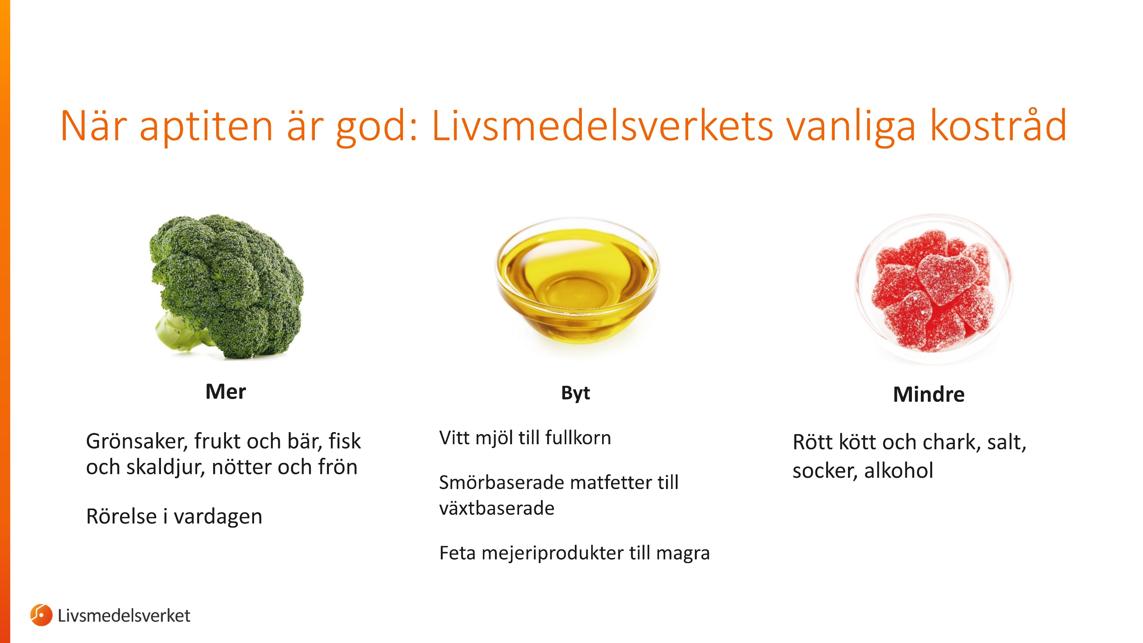
Notes:
För de äldre som har god aptit gäller Livsmedelsverkets vanliga kostråd.
Nyckeln till bra matvanor är mer mat från växtriket, lagom mycket och varierat.
Grönsaker, frukt och bär innehåller mycket vitaminer, mineraler och andra nyttigheter. Äter man mycket grönsaker och frukt minskar risken för bland annat fetma, hjärt- och kärlsjukdom och vissa typer av cancer.
I fullkorn finns bland annat fibrer, järn, folat, antioxidanter och andra skyddande ämnen.
Oljor och andra Nyckelhålsmärkta matfetter innehåller omättade fetter som det är bra att äta mer av. Risken för hjärt- och kärlsjukdom minskar när en del av det mättade fettet byts ut mot omättat.
Äter man mindre än 500 gram rött kött och chark i veckan minskar risken för tjock- och ändtarmscancer. Med rött kött menas kött från fyrbenta djur som nöt, gris, lamm, ren och vilt.
Äter och dricker man mycket sött är det lätt att bli överviktig, vilket ökar risken för hjärt- och kärlsjukdom, typ 2-diabetes och cancer. Titta efter Nyckelhålet när du handlar flingor, bröd och yoghurt för att hitta produkter med inget eller bara lite tillsatt socker.

Slide 5
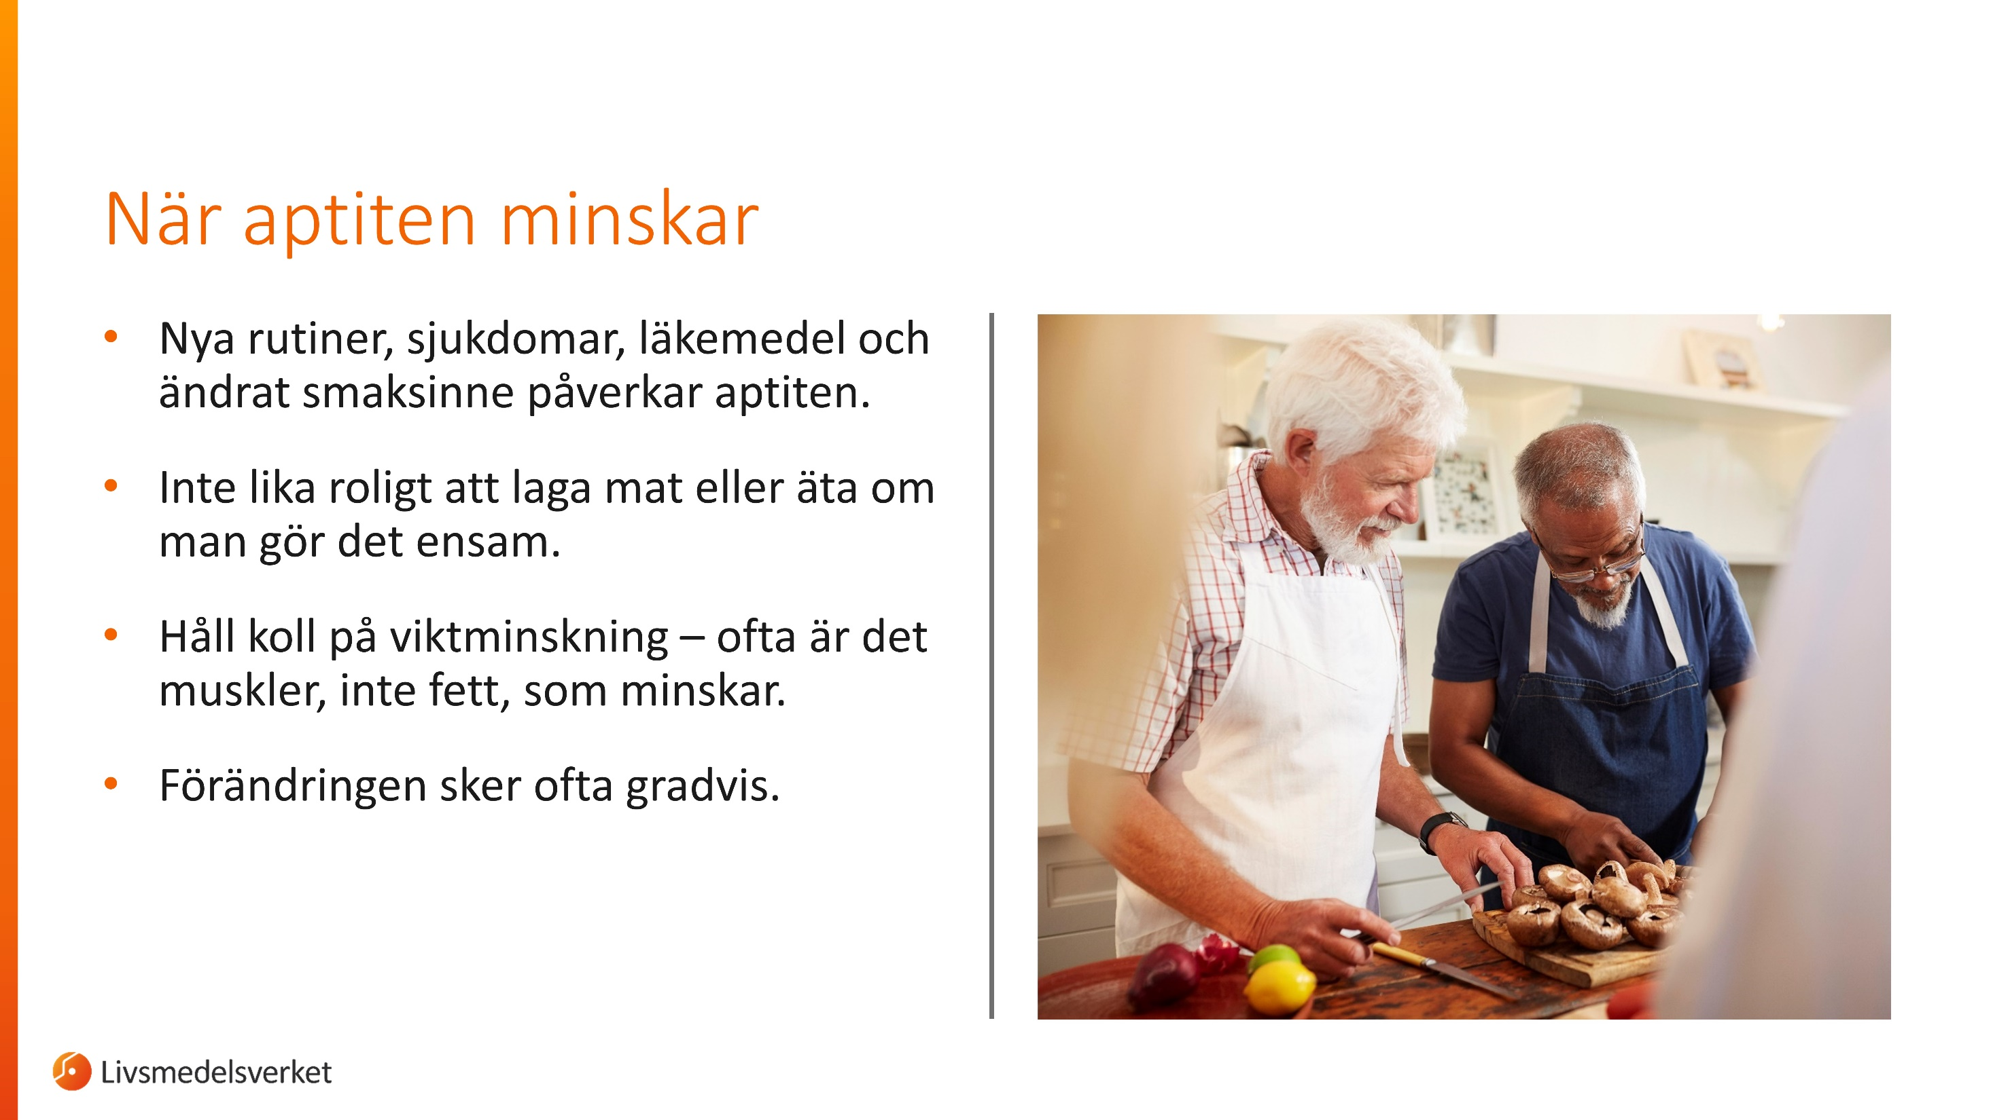
Notes:
Många äldre upplever att de inte är lika hungriga som tidigare. Det kan bero på flera saker. Bland annat kan smaksinnet förändras med åren. Nya rutiner, till exempel i samband med pensionen, kan ändra vad och när du äter. Olika sjukdomar och vissa läkemedel kan också påverka aptiten.
För många är det inte lika roligt att laga mat eller äta om man gör det ensam. Den som vill ha sällskap till maten eller variera menyn, kan kolla vad kommunen erbjuder. Vissa kommuner har seniorrestauranger, träffpunkter, äldreboenden eller skolrestauranger där det går att äta eller köpa hem god och prisvärd mat. Många lokala föreningar ordnar också träffar där äldre umgås och äter tillsammans.
Det finns en norm i samhället om att det är bra att vara smal. Därför är det många som tycker att det är bra att de går ner i vikt när de blir äldre. Men för de som är 70 år eller äldre och tappar i vikt så är det ofta musklerna som minskar, inte fettet. Väg dig regelbundet för att hålla koll på vikten. Viktnedgång kan vara ett tecken på sjukdom, så konsultera din läkare om du börjar gå ner i vikt.
Förändrad aptit och viktnedgång sker ofta gradvis så därför kan det som är bäst för dig att äta vid en viss tidpunkt ligga mittemellan de vanliga kostråden och de för den med mindre aptit.

Slide 6
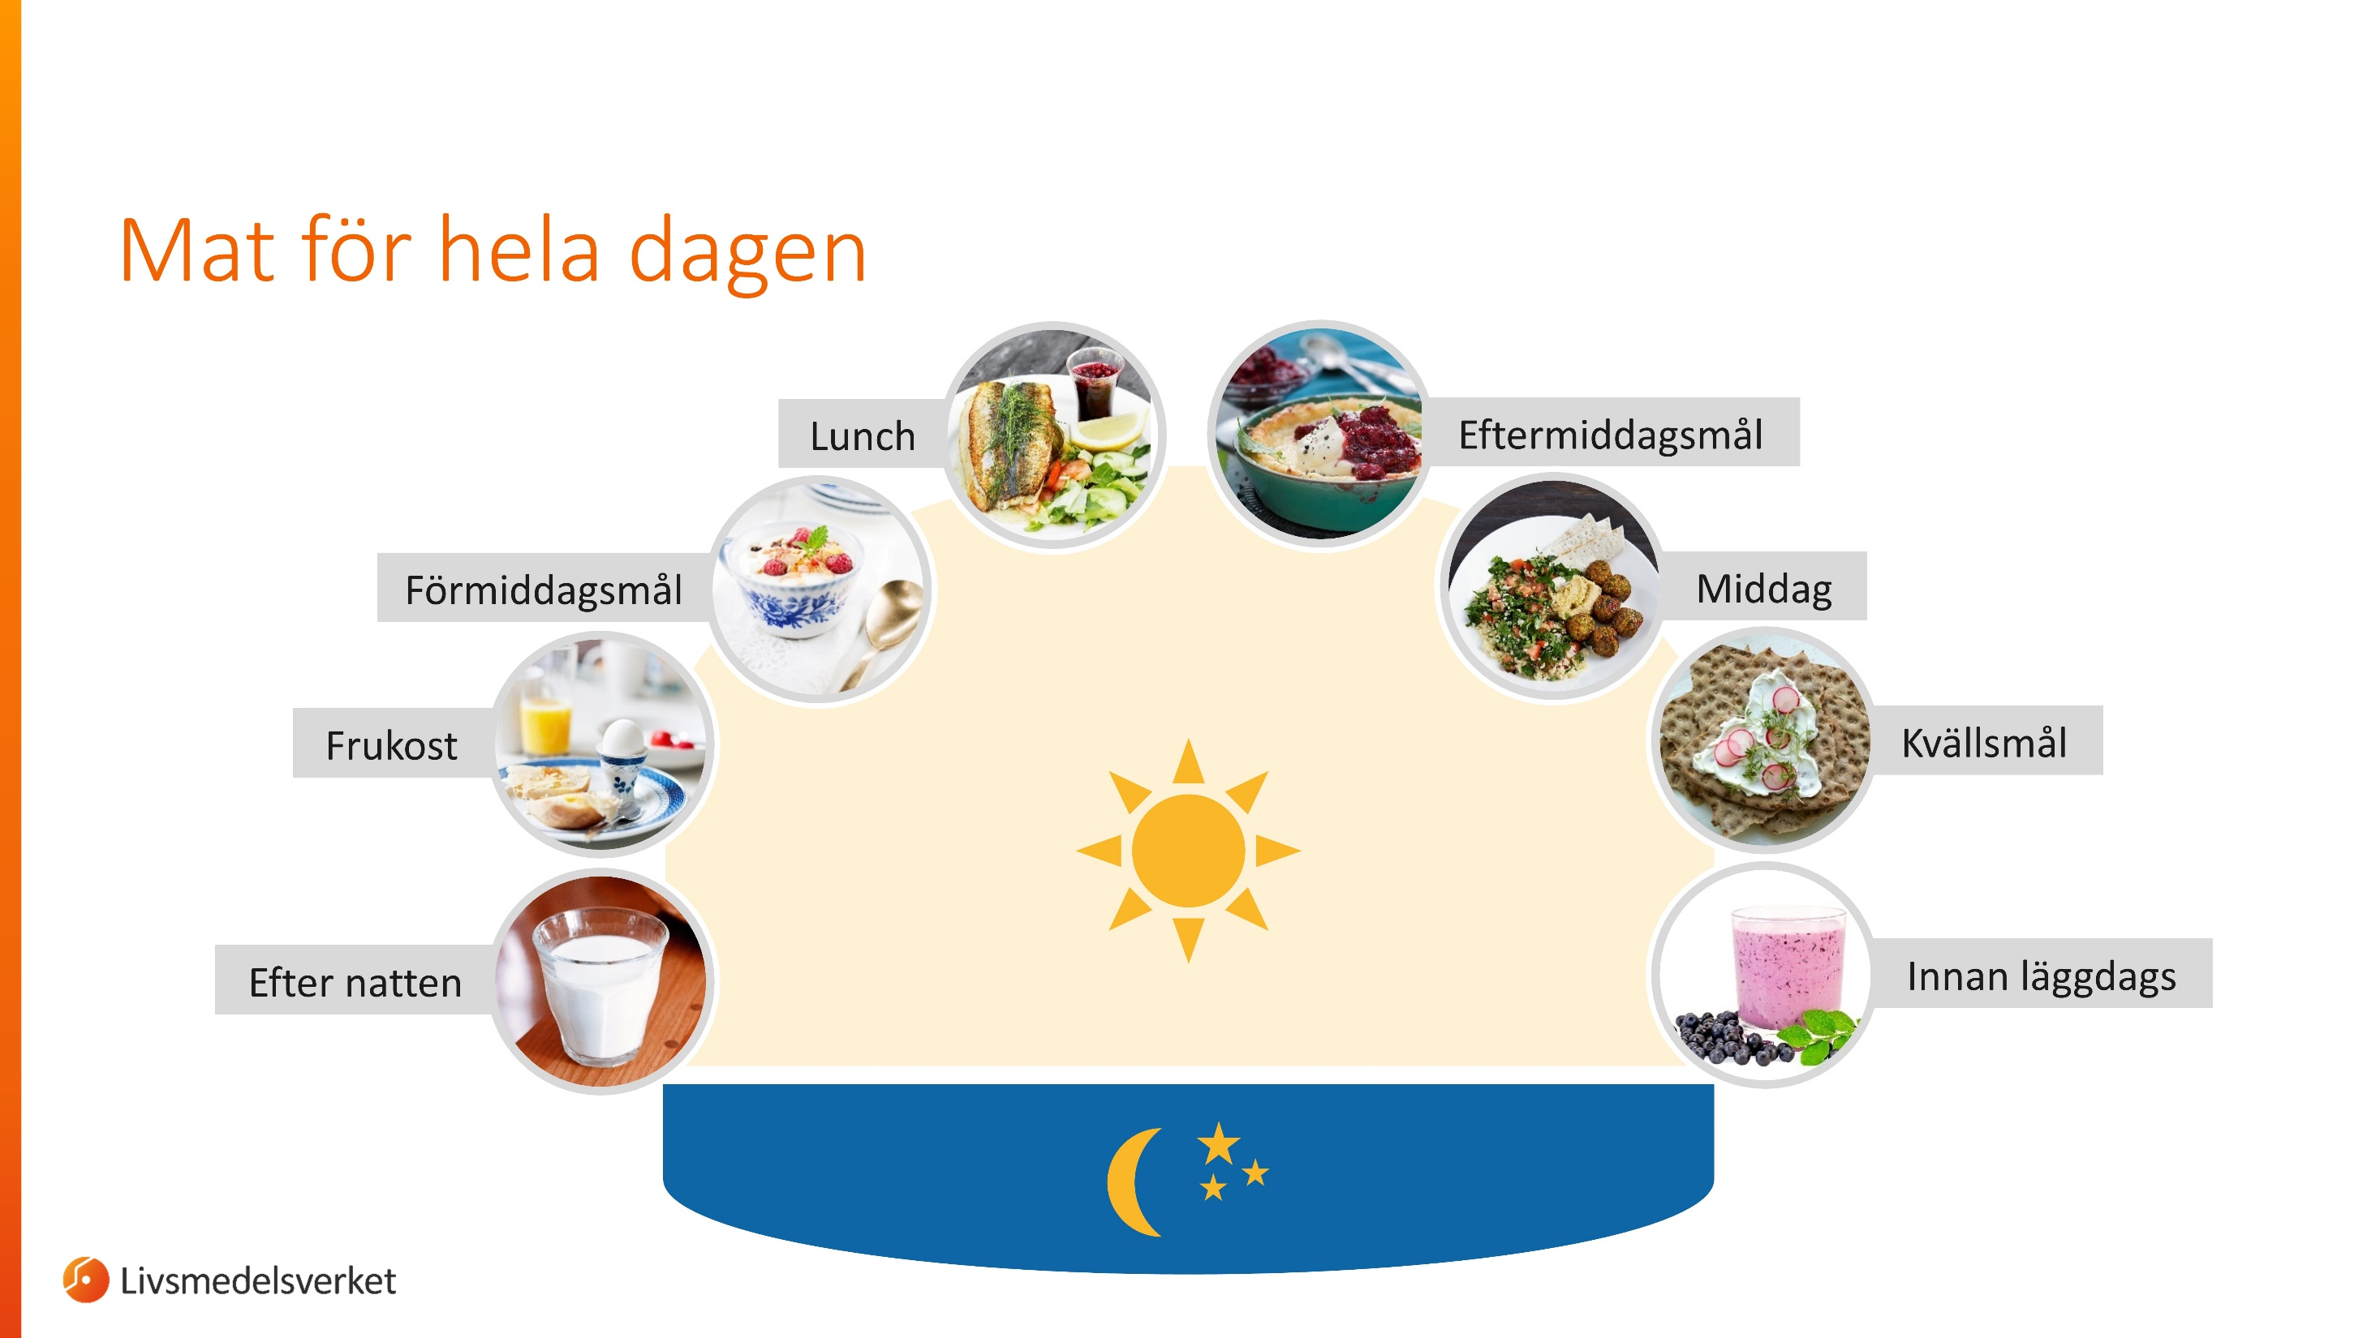
Notes:
Om du inte orkar äta stora portioner är det bra att i stället äta många små måltider utspridda över dygnet så att du får i dig tillräckligt med energi. Ju mindre mat du orkar äta vid varje tillfälle, desto fler små måltider och mellanmål behövs.
På natten blir det ett naturligt uppehåll i ätandet. För att kroppen inte ska vara utan energi för länge är det bra att äta något litet, energirikt mellanmål strax innan du lägger dig och direkt efter att du gått upp.
Exempel på små, näringsrika mellanmål:
Smörgås med pålägg som ost, leverpastej, ägg, majonnäs, strömming, sill, köttbullar, nötsmör eller hummus.
Piroger, kokt ägg, pannkaka, plättar.
Mjölk, fil, yoghurt, crème fraiche och kvarg eller växtbaserade motsvarigheter.
Gröt kokad med mjölk och extra fett, samt frukt, bär eller sylt.
Använd gärna bär, frukt, nötter och grönsaker som tillbehör.

Slide 7
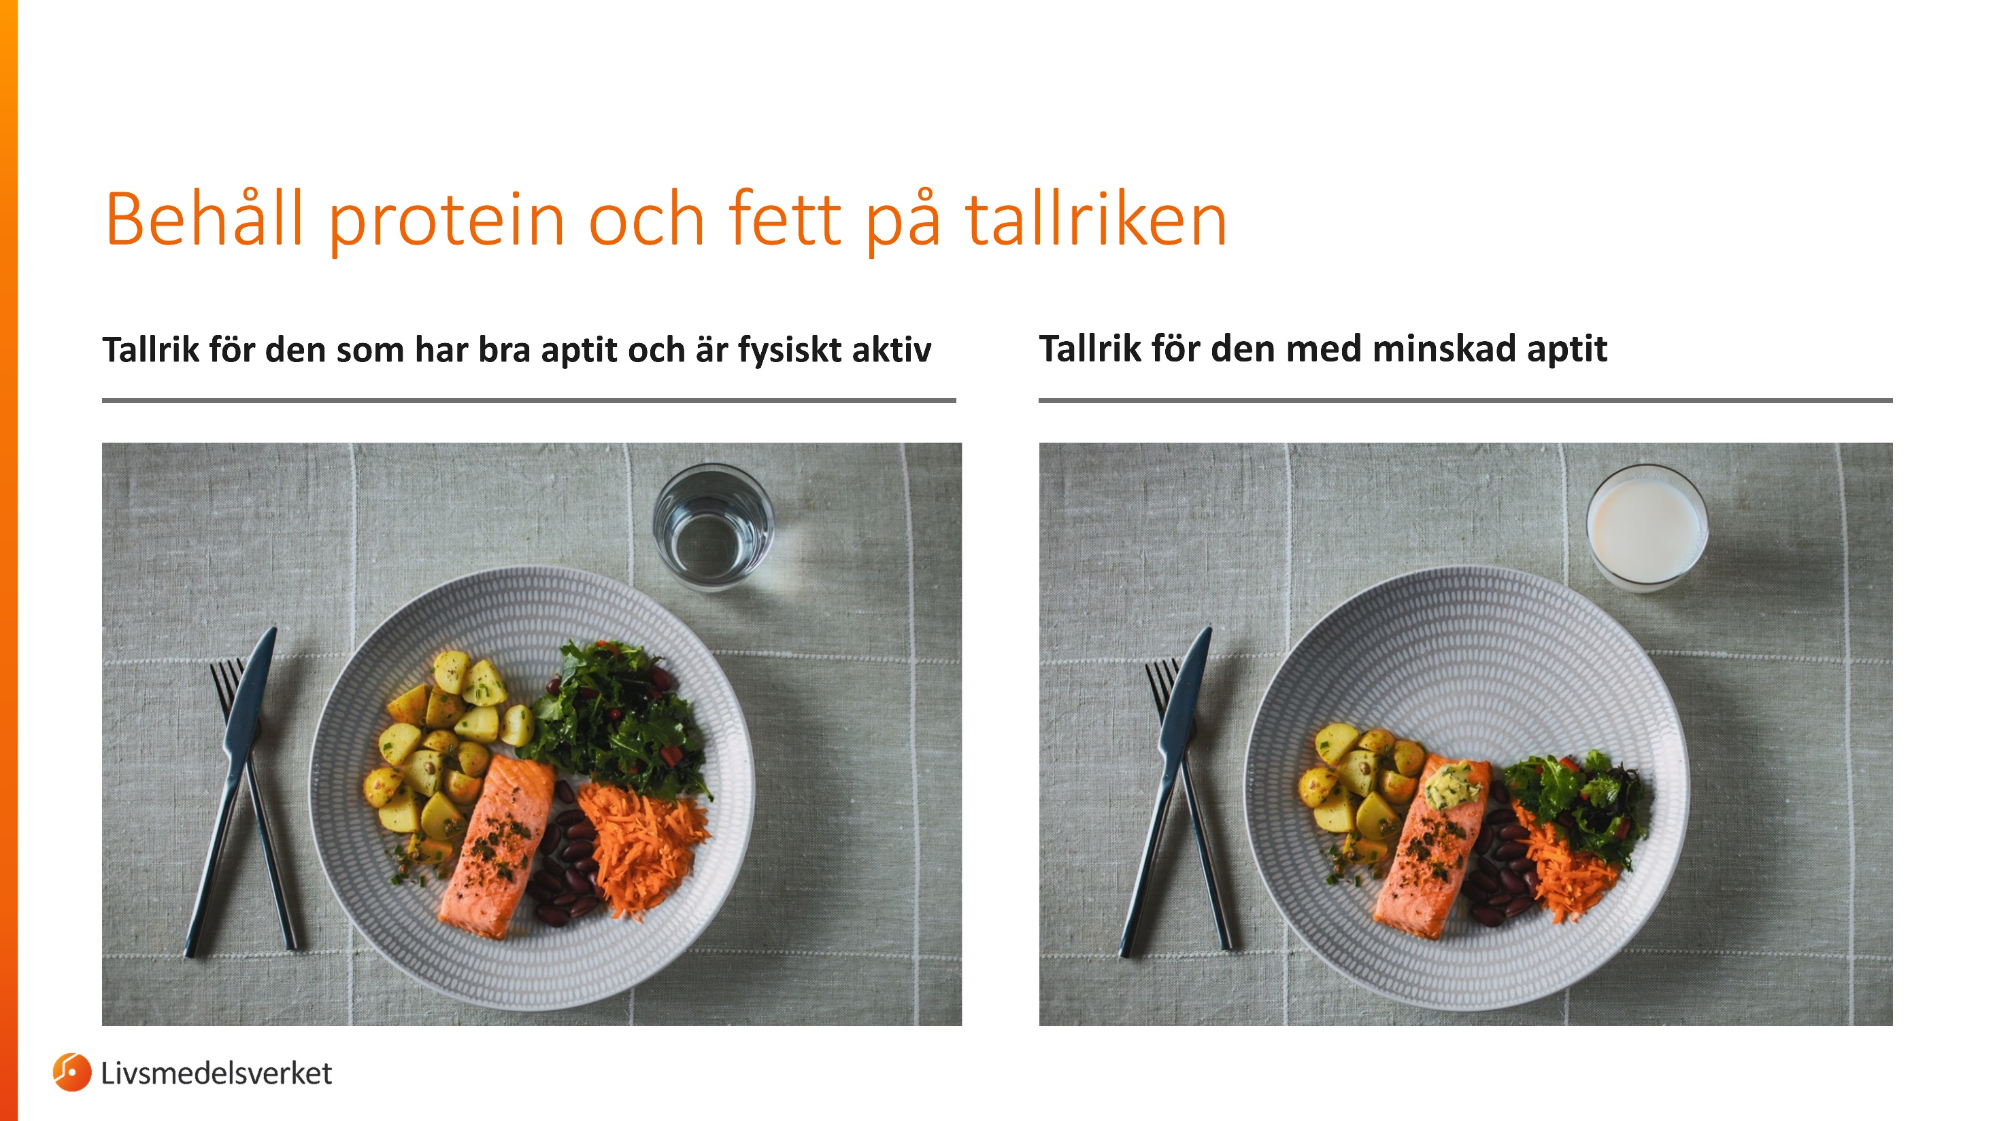
Notes:
Tallriksmodellen till vänster är för den som har normal aptit och är fysiskt aktiv.
Två femtedelar av tallriken (visas med grönsallad och morötter) består av grönsaker och rotfrukter.
En lika stor del (visas med potatis) är potatis, pasta, bröd eller gryn som ris, bulgur, mathavre och matkorn.
En femtedel (visas med bönor och lax) är avsedd för fisk, ägg, baljväxter (som bönor, linser och ärter) och kött.
Tallriksmodellen till höger visar hur personer med nedsatt aptit, som inte orkar äta så mycket åt gången, kan tänka.
Knepet är då att behålla så mycket protein och fett som möjligt i maten, och minska på övriga delar, så att du kan äta mindre portioner men ändå få i dig tillräckligt med energi och protein. Se till att behålla ägg, fisk, bönor och/eller kött på tallriken, och lägg till lite extra fett som till exempel olja eller bredbara matfetter. Drick gärna något annat än vatten till maten, till exempel mjölk, juice, eller växtbaserade drycker som havredryck.

Slide 8
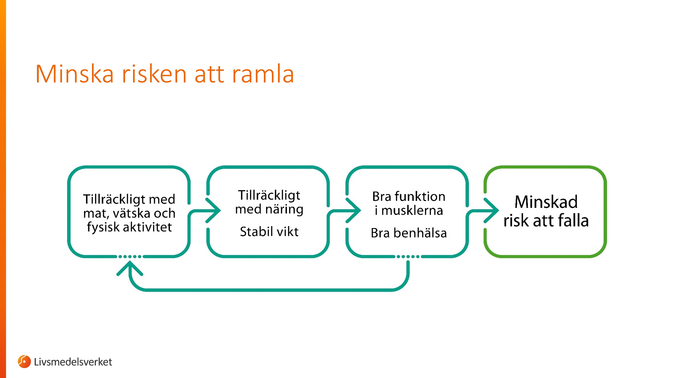
Notes:
Det är många som inte vet att maten kan påverka risken att ramla. För lite mat och dryck kan ge svagare muskler och sämre balans.
Bilden visar ett positivt förlopp där tillräcklig mat, vätska och fysisk aktivitet leder till minskad risk att ramla.
Som den nedre pilen visar finns det en förstärkande effekt, eller god cirkel i förloppet: bra funktion i musklerna och bra benhälsa underlättar fysisk aktivitet vilket kan påverka hunger och ätande på ett positivt sätt.
På motsvarande sätt kan t.ex. svaga muskler och undernäring leda till minskning av både fysisk aktivitet och aptit. Då skapas i stället en ond cirkel där risken att ramla ökar.

Slide 9
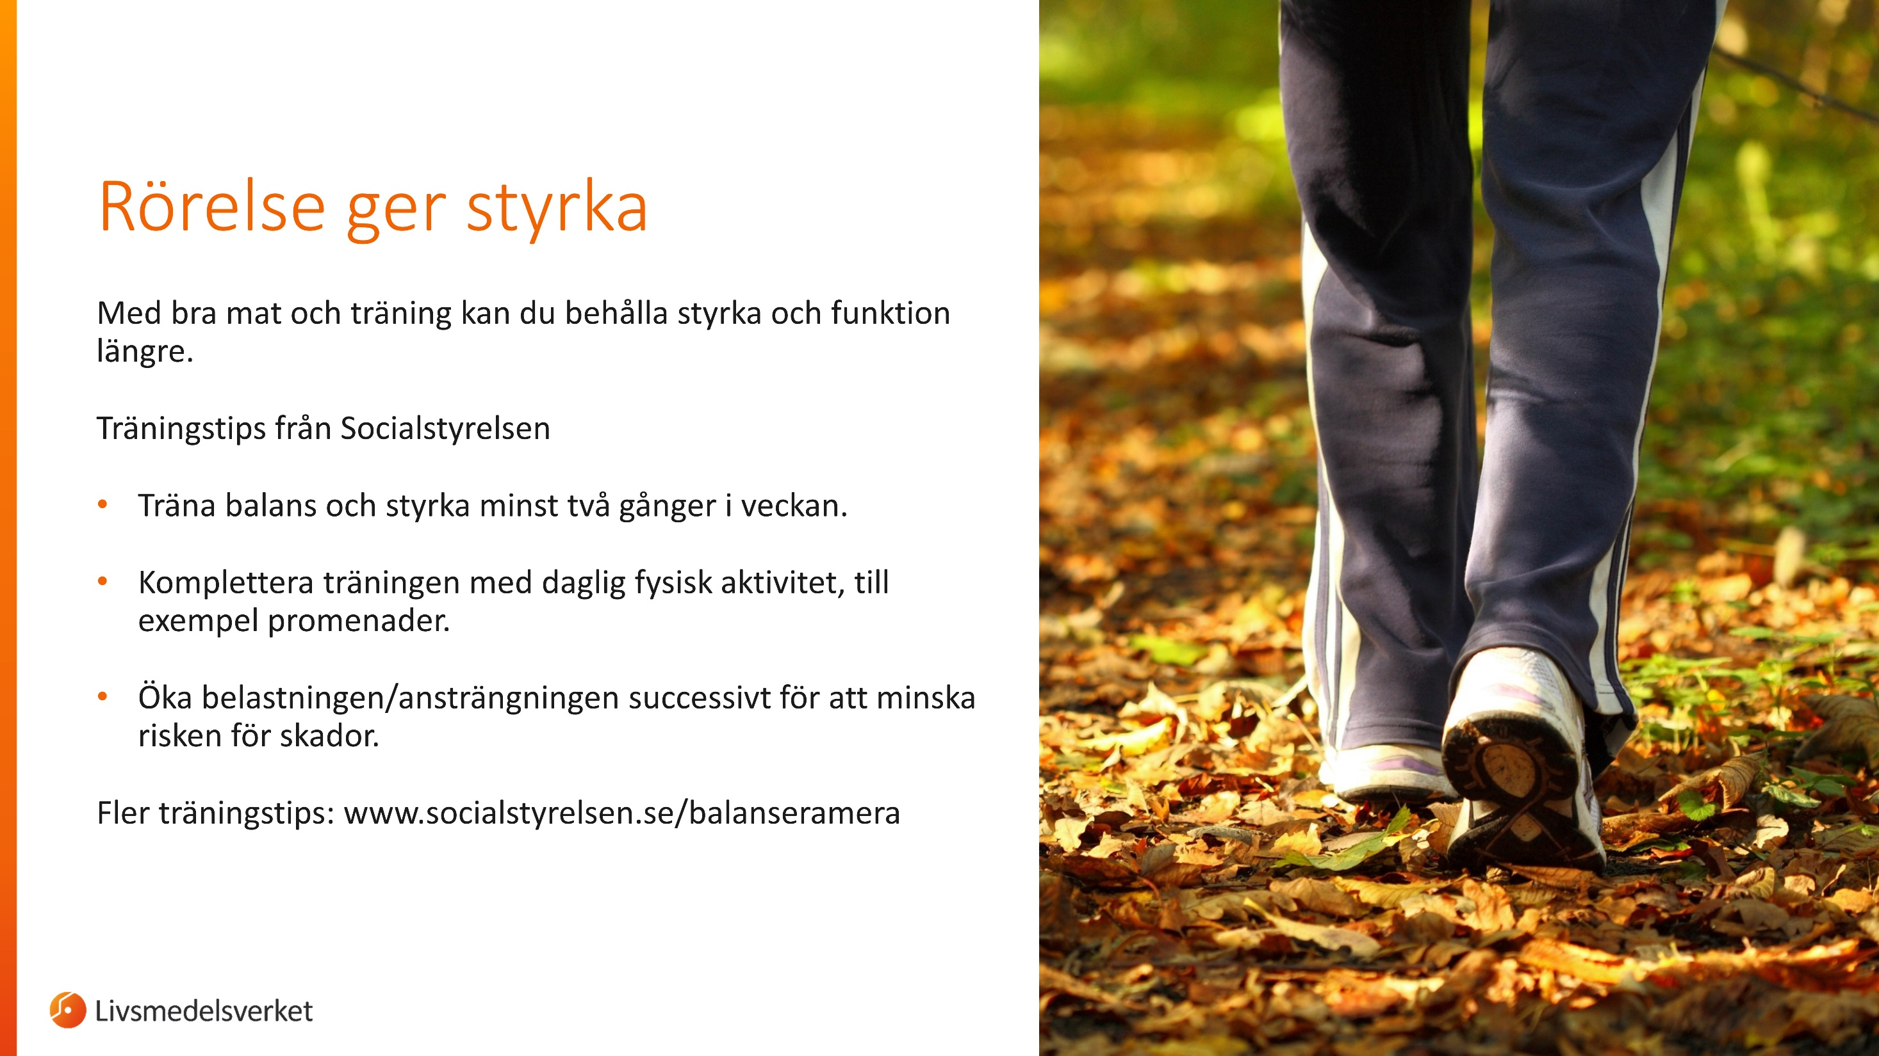
Notes:
Att musklerna tappar styrka är en naturlig del av åldrandet. Men med bra mat och träning kan du behålla styrka och funktion längre.
Tips om träning
Om träningen ska ge god effekt är det bra att träna balans och styrka minst två gånger per vecka. Men för otränade personer är även en kort promenad eller enkla övningar bättre än ingen träning alls.
Komplettera gärna balans- och styrketräningen med daglig fysisk aktivitet. Ta i så du blir lätt andfådd. Sikta på sammanlagt 150 minuters fysisk aktivitet per vecka, till exempel 30 minuters promenad fem gånger per vecka.
För att musklerna ska bli starkare måste du ta i så att musklerna blir trötta. Öka belastningen/ansträngningen successivt för att minska risken för skador.
Hitta fler träningstips via www.socialstyrelsen.se/balanseramera
Tips till dig som presenterar: Socialstyrelsen har olika balans- och styrkeövningar för äldre på sin hemsida (www.socialstyrelsen.se/balanseramera). Prova att göra dem tillsammans med publiken.

Slide 10
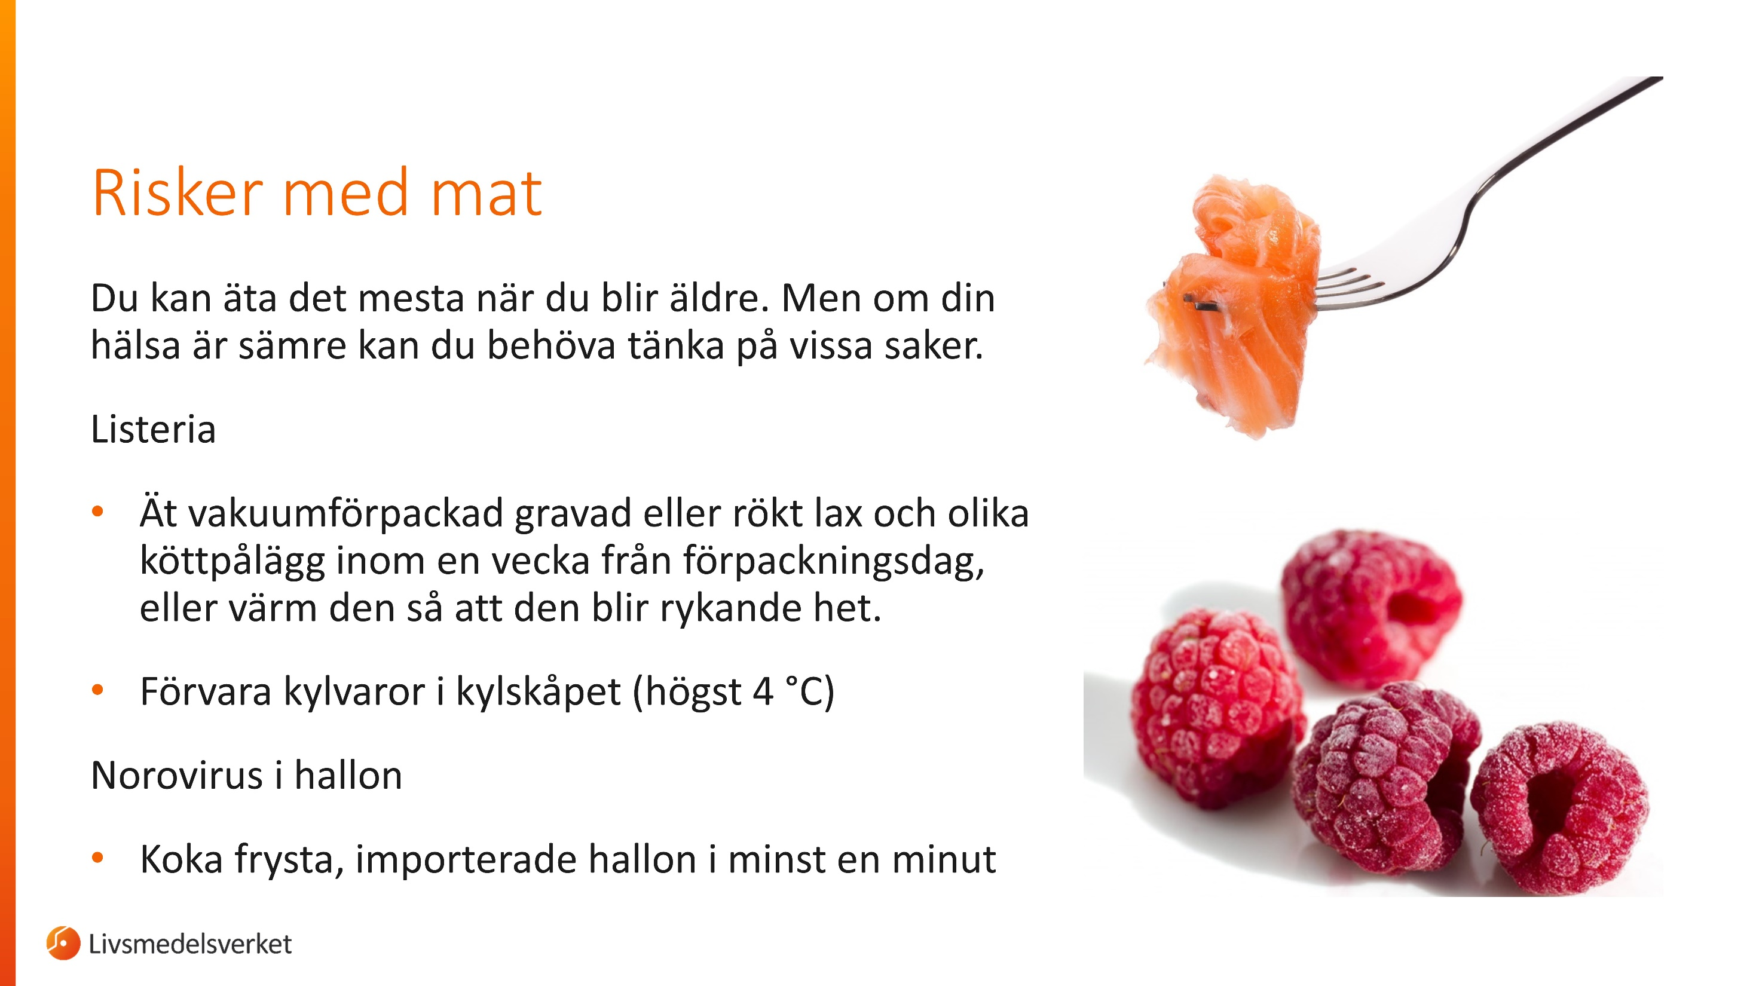
Notes:
Du kan äta det mesta när du blir äldre. Men eftersom immunförsvaret försämras med åldern, och det blir svårare att återhämta sig från sjukdom, kan du behöva vara lite extra vaksam på vissa saker.
Risken att smittas av bakterien listeria är liten. Aktiva, friska äldre behöver överlag inte tänka på att undvika listeria. Men en infektion kan bli allvarlig för den som har nedsatt hälsa.
Listeria finns främst i kylda, ätfärdiga livsmedel med flera veckors hållbarhet, som vakuumförpackad gravad eller rökt lax och olika köttpålägg. Det kan finnas listeria i förpackningen även om det är långt kvar till bäst före-datumet.
Listeriabakterien dör när maten hettas upp till minst 70 °C, så all mat som är genomvärmd till rykande het är säker att äta.
Risken att bli sjuk minskar om du äter maten inom en vecka från förpackningsdatum. Det är också bra att förvara kylvaror kallt och ha högst 4 °C i kylskåpet.
Frysta, importerade hallon kan innehålla norovirus som orsakar vinterkräksjukan. Koka dem i minst en minut så dör viruset.

Slide 11
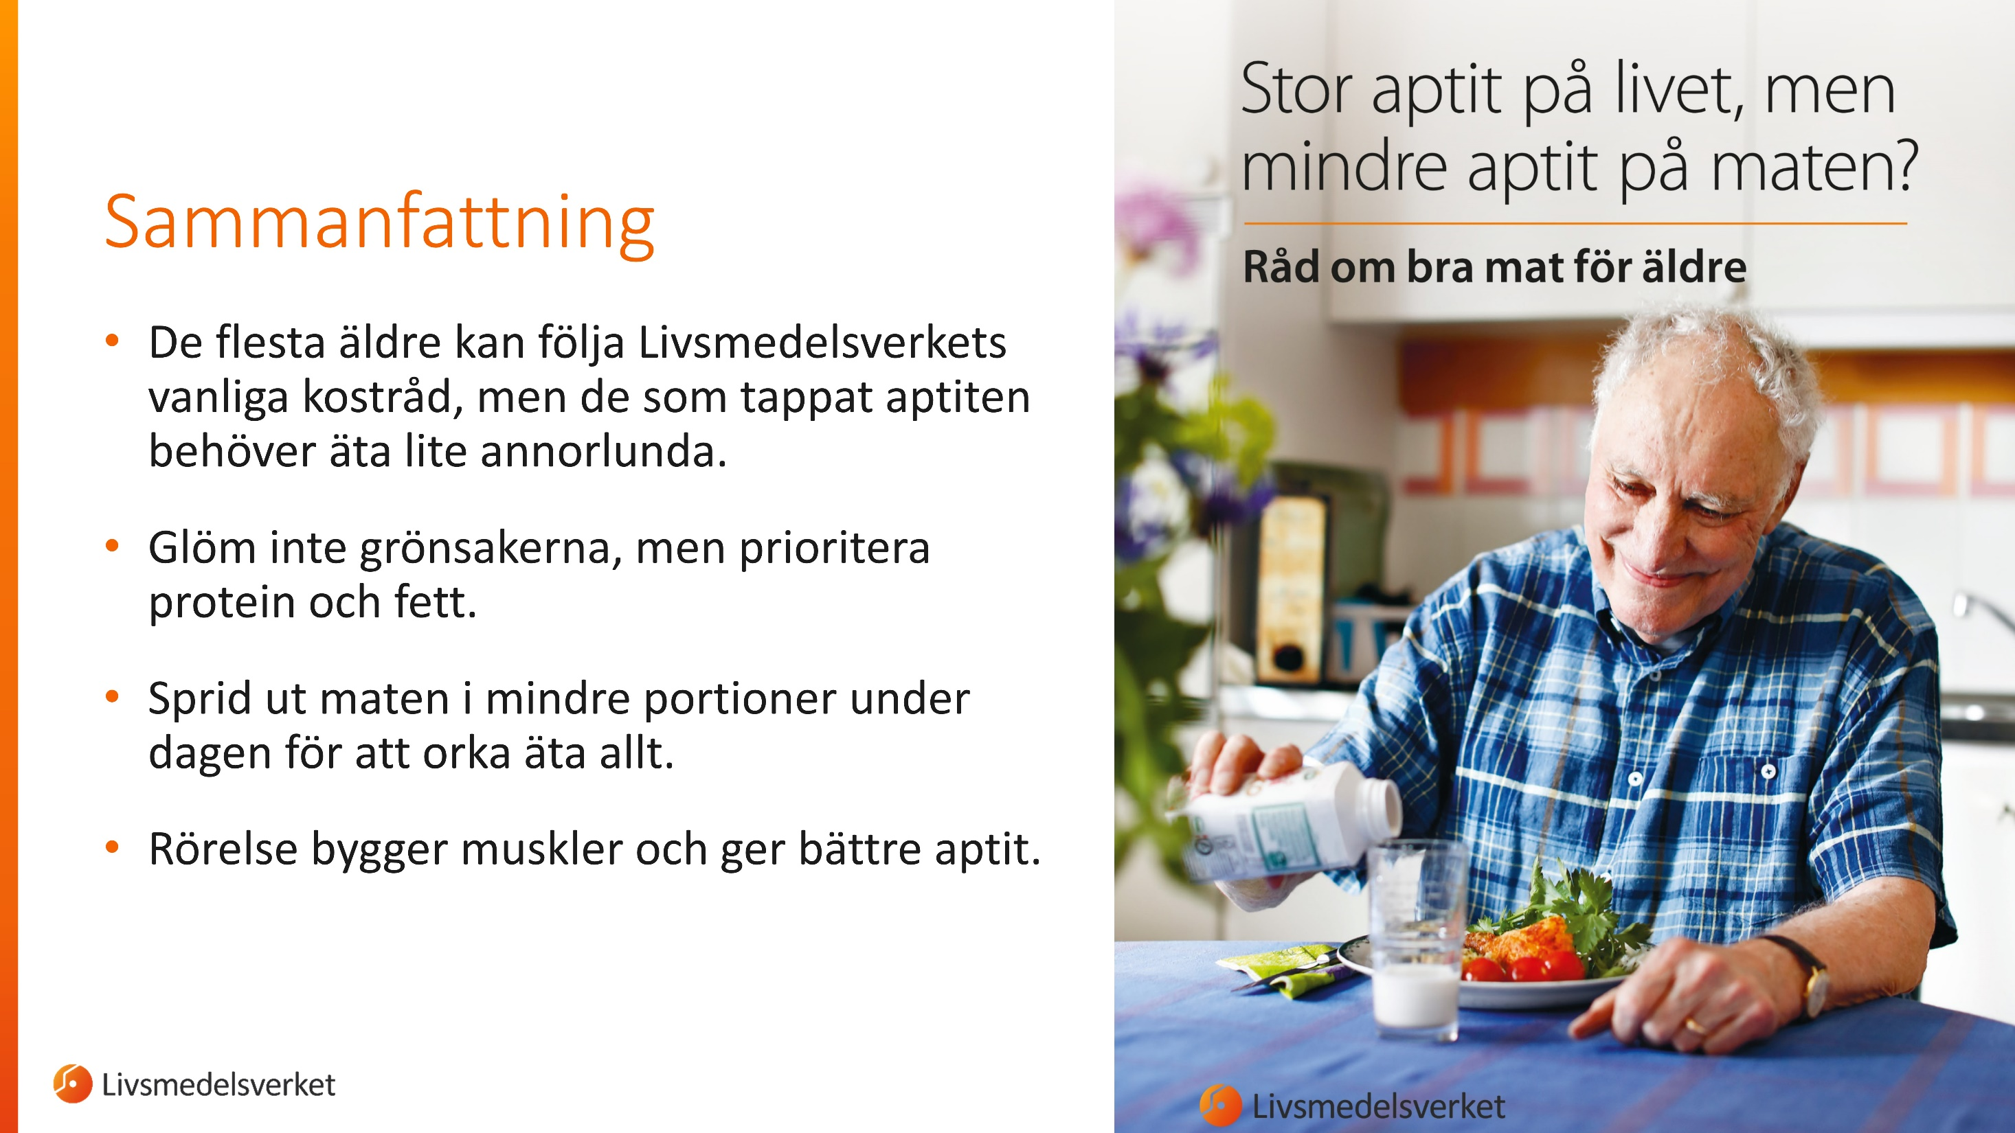
Notes:
De flesta äldre kan äta enligt Livsmedelsverkets vanliga kostråd, men de äldre som tappat aptiten behöver äta lite annorlunda.
Glöm inte bort grönsakerna, men prioritera gärna protein och fett
Sprid ut maten under dagen i mindre portioner - då är det lättare att orka äta upp allt
Det är bra att röra på sig. Rörelse bygger muskler och ger bättre aptit
Du kan läsa mer om bra matvanor för äldre på Livsmedelsverkets hemsida. Där kan du också läsa eller beställa broschyren ”Stor aptit på livet, men mindre aptit på maten?”
Livsmedelsverkets råd gäller för de flesta, men inte för alla. Sjukdomar kan till exempel påverka vilken mat du behöver äta. För att få råd om vad just du ska äta kan du kontakta läkare eller dietist. Om du har fått särskilda rekommendationer från din läkare eller dietist, så följ deras råd.

Slide 12
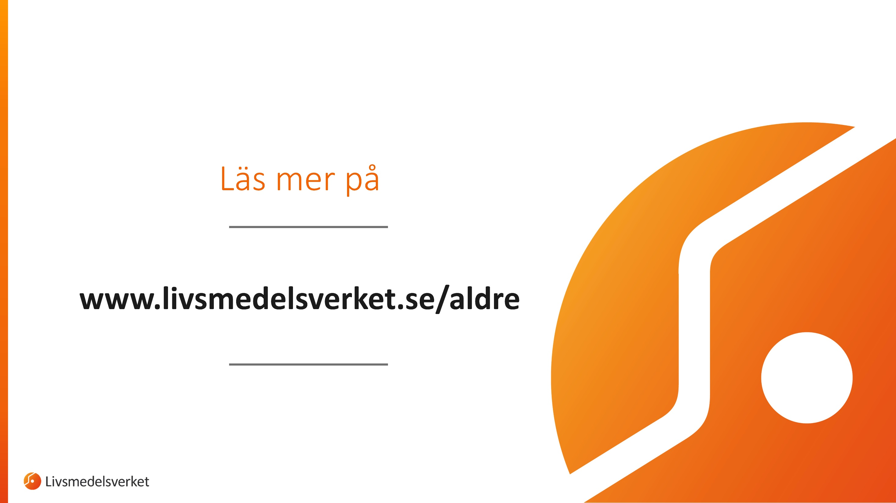
Notes:
Adressen till Livsmedelsverkets webbsidor om mat för äldre är www.livsmedelsverket.se/aldre

